Slide 1
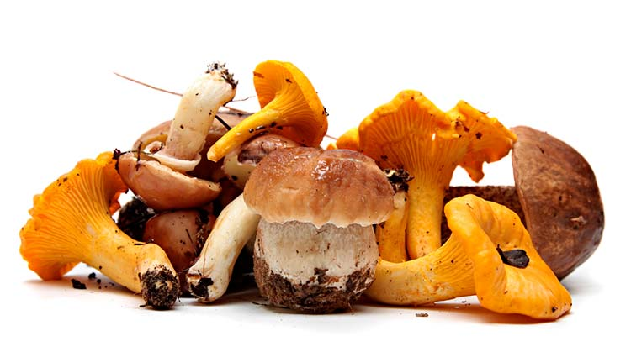


TALLER MICOLÓGICO EN FAMILIA
Sábado 17 de noviembre, de 17:00 a 20:00 h.
Aulas Municipales
INSCRIPCIONES: en las Aulas Municipales , del 13 al 16 de noviembre, de 17 :00 a 20:00 horas; y el jueves 15 de noviembre de 12:30 a 14:30 h.
PRECIO: 5 euros empadronados-as/ 6 euros no empadronados-as (niños-as y adultos)
PLAZAS: 45 (niños-as y adultos)
DESTINATARIOS-AS: niños-as de 3 a 13 años y adultos
ORGANIZA: AYUNTAMIENTO DE VENTA DE BAÑOS
CONCEJALÍA DE INFANCIA

